Slide 1
从咖啡树到一杯咖啡
新中关店 Ricky C.
Notes:
15分钟准备、15分钟左右讲座、15分钟清洁
提前研磨好咖啡粉？
准备纸巾和试饮杯
欢迎、自我介绍、说明安排
欢迎参加我们的咖啡讲座，我的名字是张里琦，来自新中关店，2016年4月加入星巴克。
今天由我主持这次咖啡品尝活动。我们首先来了解一点咖啡知识，然后演示一种咖啡制作的方法，最后，我们来品尝咖啡。
可介绍自己比较喜欢咖啡就法师可颂。

Slide 2
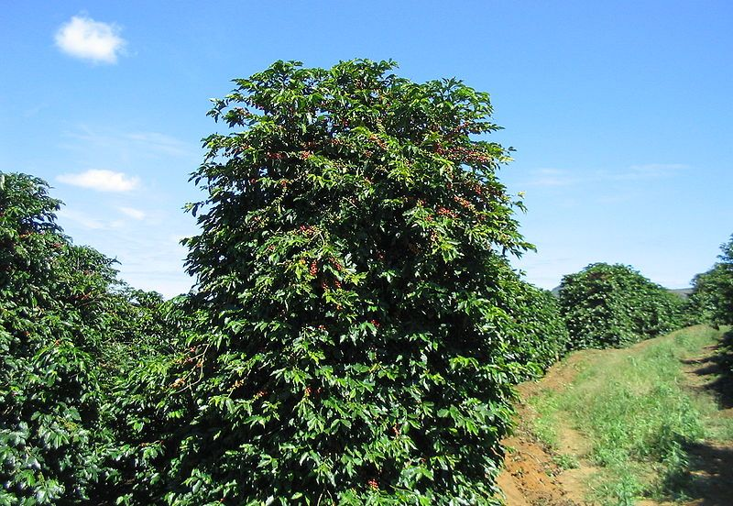
一、咖啡树
茜草科
多年生常绿灌木
经济作物
可以长到10米高
为了产量和便于采摘，修剪至1.8米以下

Slide 3
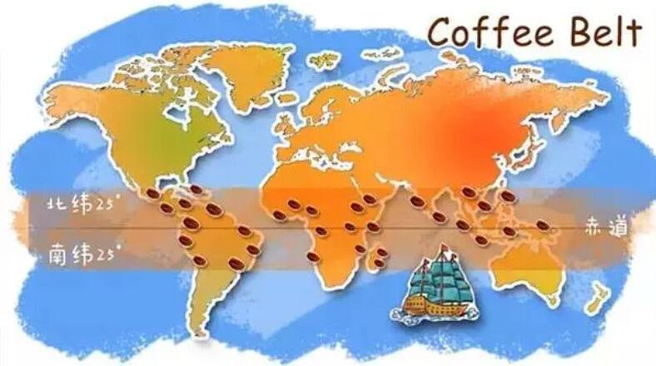
咖啡带：
南北回归线之间的赤道地带
3大咖啡产区：
拉丁美洲
亚洲/太平洋地区
非洲/阿拉伯地区
Notes:
不同产地风味不同
拉丁美洲：产自拉丁美洲的咖啡因其传统而平和的风味而被著称。酸度舒爽、醇度清淡至中等，并带有柑橘味、果仁味或可可味。
非洲/阿拉伯地区：非洲地区盛产高品质的咖啡。酸度中等、醇度中等至浓郁，带有柑橘味和花香味。
亚洲/太平洋地区：酸度低、醇度浓郁；并伴有泥土芳香、香料味和草药味

Slide 4
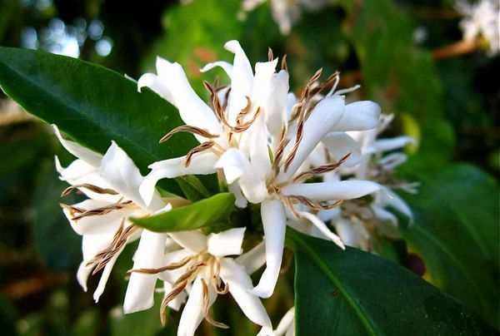
二、开花
淡淡的茉莉花香
开花2-3天后凋谢
数个月后结果
Notes:
咖啡树1年开1次花

Slide 5
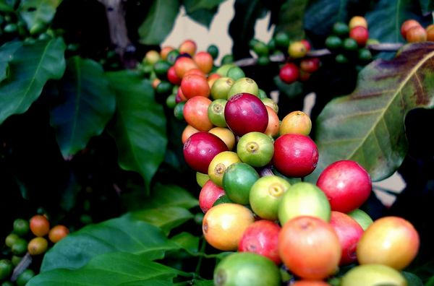
三、咖啡果实
咖啡樱桃
Coffee Cherry
直径1.5cm
绿→黄→红
Notes:
每2.25kg咖啡浆果，可以加工出450g咖啡生豆。

Slide 6
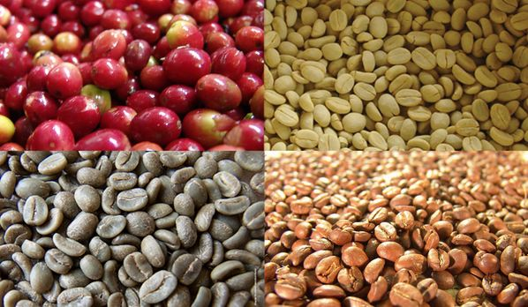
四、生豆加工
水洗法加工
半水洗法加工
自然加工
Notes:
加工方法对咖啡风味的影响
拉丁美洲咖啡：与胡桃搭配，以理解坚果味
非洲咖啡：与猕猴桃搭配，以理解水果味
亚洲/太平洋咖啡：与生蘑菇搭配，以理解“泥土芳香”

Slide 7
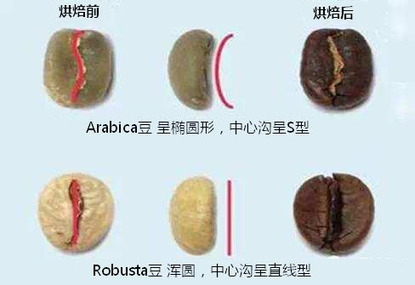
两大品种：
阿拉比卡与罗伯斯特
星巴克选用优质阿拉比卡咖啡豆
Notes:
世界上有很多种类的阿拉比卡。

Slide 8
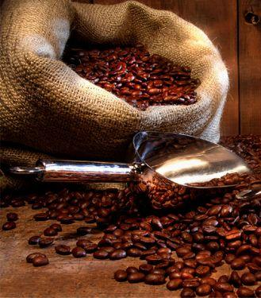
五、烘焙
淀粉转化为糖
水分和二氧化碳挥发
表面形成油膜层
内部产生空隙
星巴克黄金烘焙
如轻柳、闲庭
星巴克中度烘焙
如早餐综合、派克市场、哥伦比亚、肯亚
星巴克深度烘焙
如浓缩、佛罗娜、苏门答腊
Notes:
根据烘焙程度。
星巴克黄金烘焙
酸度柔和、风味轻柔、微妙而圆润
如轻柳综合咖啡、闲庭综合咖啡
星巴克中度烘焙
醇度中等、风味平衡馥郁而圆润
早餐综合、派克市场、肯亚、哥伦比亚、凤舞祥云综合咖啡等
星巴克深度烘焙
酸度丰富厚重、风味浓郁而强烈
苏门答腊、佛罗娜、浓缩咖啡、意式烘焙

Slide 9
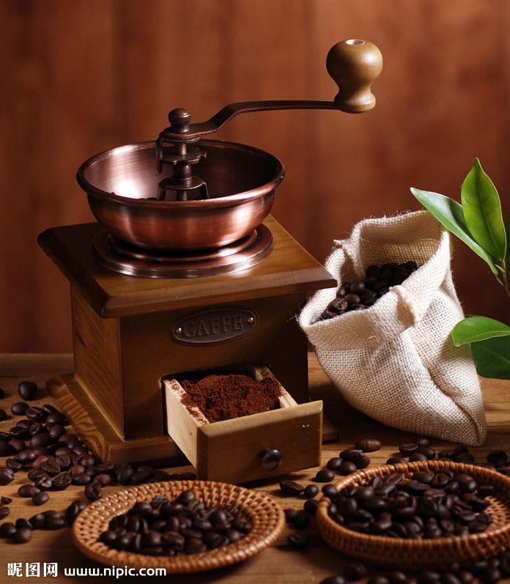
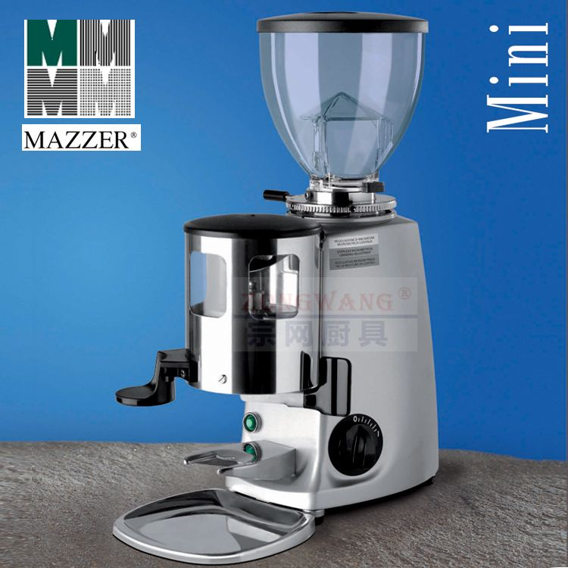
六、研磨

Slide 10
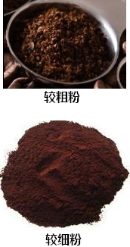
七、煮制
咖啡4要素
比例
研磨
水
新鲜度
Notes:
只要遵循4要素，就可以做出一杯美味的咖啡。
美味咖啡的水粉比例1:90：每10g（2勺）新鲜研磨咖啡粉，配180ml水。
有时粉少，反而会苦。因为粉少水多，意味着同样的粉被更多的水冲泡。在美味部分被萃取后，剩余的咖啡被过分萃取。
研磨度：不同设备使用不同研磨粗细。如意式咖啡机要求粉相对细，而手冲相对粗一些。法压就更粗一些。

Slide 11
人类味觉
酸、甜、苦、咸、鲜
咖啡品尝
香味Aroma
酸度Acidity
醇度Body
风味Flavor
不代表pH值
Notes:
香味 Aroma：一种咖啡的味道首先是通过气味来表现的。您的味觉主要来自嗅觉——这就是气味芳香的咖啡让人满意的原因
酸度Acidity ：酸度一词并不是指味道发酸或者发苦的程度，酸度意味着味道的活泼、浓烈、清新程度。要想明白酸度的高低到底是怎么一回事，您可以想象纯水与气泡水之间的区别。是感受到的酸味。
醇度Body：舌头所感觉道德一种饮料的重量或者密度。饮料的醇度有低有高。醇度低在舌头上停留的时间短，醇度高在舌头上停留的时间常，让人感觉浓郁。
风味 Flavor：这是由气味、酸度、醇度融合在一起给人留下的一种总体印象。提到咖啡的味道，您会想起什么来呢？比如柑橘味、可可味、

Slide 12
描述：优质的阿拉比卡波旁种，美妙绝伦的芳香和明亮的酸度，淡淡的水果香。
产地：非洲/阿拉伯地区
加工方法：水洗法
风味：葡萄柚味，浆果味
酸度：较高
醇度：中等
食品搭配建议：葡萄柚、柳橙、葡萄干、浆果
肯亚 KENYA
带您品尝
Notes:
介绍肯亚咖啡
肯亚具有强烈的酸度，也有多层次的醇度和风味。
味道简单说：强烈酸度、柑橘风味、中等到厚重的醇度。
橘子味

Slide 13
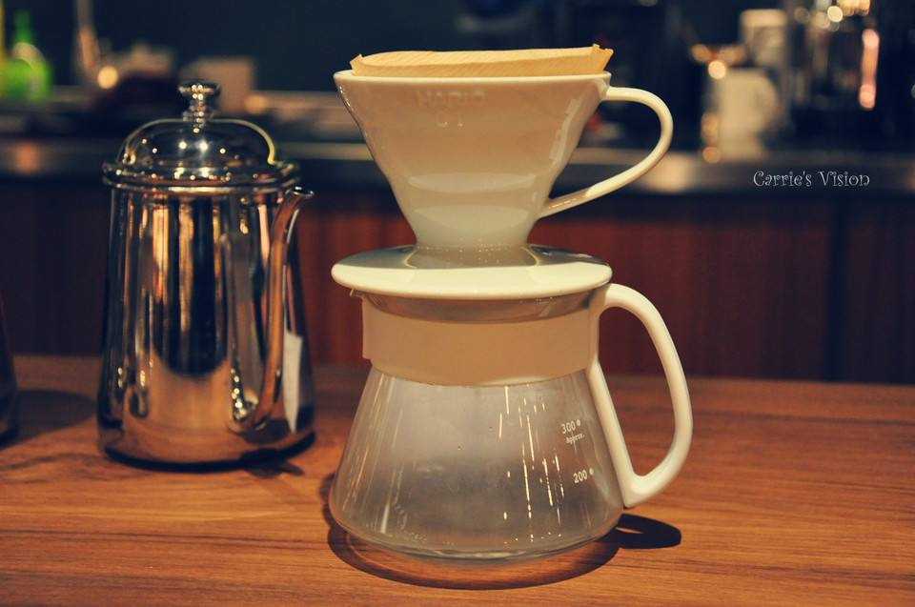
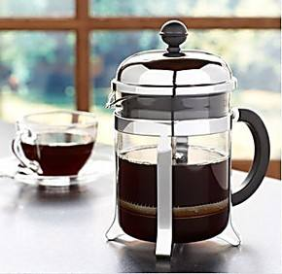
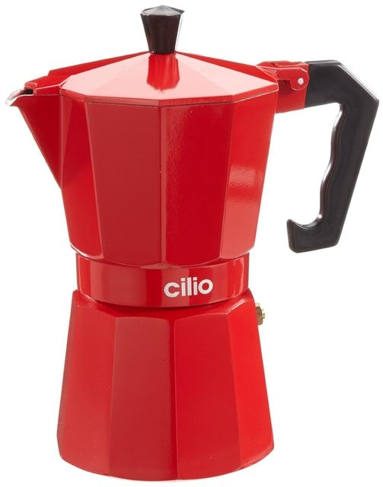
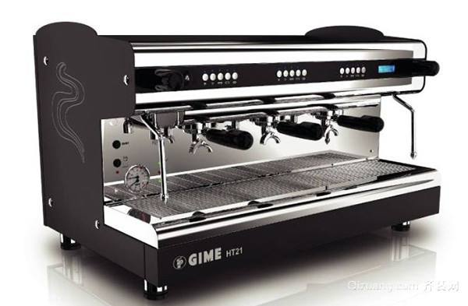
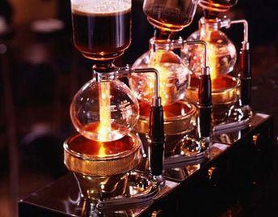
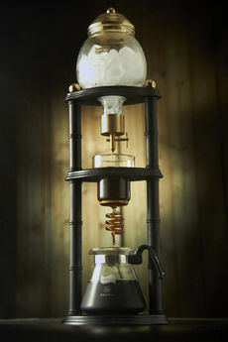
图1
图2
图3
图4
图5
图6
哪个器具让您联想到咖啡？

Slide 14
手冲咖啡
更加新鲜
口感丰富
与顾客互动
起源：德国主妇的发明
梅利达本茨（Melitta Bentz）
1908年7月8日，一名叫Melitta Bentz的家庭妇女发明了咖啡滤纸。她一直试图寻找一种过滤咖啡的方法，直到她使用了她儿子包午餐用的吸墨纸。
后来，她为自己的发现申请了专利并开设了一家公司，聘用自己的丈夫和儿子作为第一批雇员。至今全球的超市里都有销售Melitta的咖啡壶滤纸。
滴滤咖啡
滴滤咖啡的做法，简单说就是把咖啡粉放在一个漏斗里，上面浇上热水，由于地球引力的作用，咖啡就从底下流出来。
Notes:
发展
为什么风靡全球
特点
与别的咖啡有什么不一样
制作
制作一杯手冲咖啡
让顾客闻新鲜研磨的咖啡粉。

Slide 15
八、品尝
品尝4步骤
1
2
3
4
闻
Smell
气味
花香？
烟熏？
大力吮吸
Suck
酸度
明亮？
活泼？
确认感受
Comfirmation
醇度
轻盈？
醇厚？
描述
Describe
风味
可可？
浆果？
为什么不同咖啡搭配不同食物呢？
Notes:
大多数的味觉是由鼻子感觉到的，鼻子可以闻到上千种气味，而舌头的味觉种类却少。
大力吮吸：这很重要，通过大力吮吸可以让咖啡充满整个口腔和上腭。可以使微妙的风味和方向达到鼻端。可以发出声音。
确认：咖啡在舌头上的厚重程度如何。
将自己的实际感受说出来。用自己的语言来说。
说任何要简洁。
演示品尝过程
让顾客品尝、邀请分享感受，如香味、风味

Slide 16
九、咖啡文化
13世纪，阿拉伯人发明烘焙咖啡豆的方法
1510，咖啡传到埃及
1530，咖啡传入大马士革
20世纪初，日本化学家发明速溶咖啡
1946，意大利人发明意式咖啡机

Slide 17
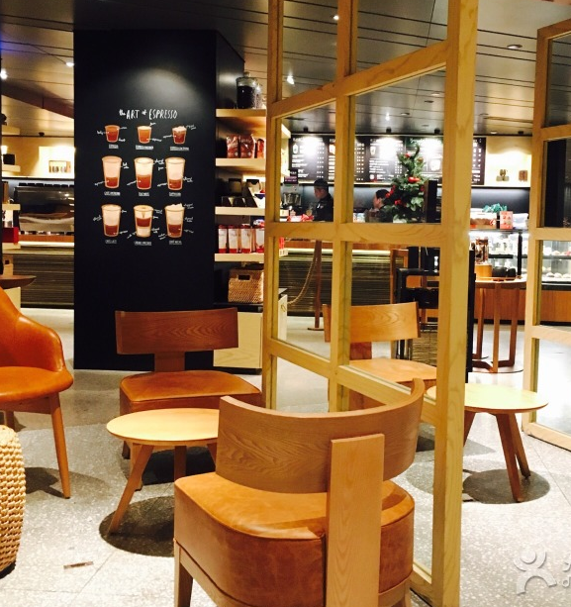
星巴克
“ 第三空间”
木制桌椅
轻松的音乐
科学考究的咖啡器具
煮咖啡时的“嘶嘶”声
做星冰乐时的“沙沙”声
咖啡香
也许有一天，这些会变得难忘……
Notes:
邀请提问
售卖咖啡豆
推广咖啡讲座

Slide 18
谢谢
Notes:
感谢大家参加本次品尝活动。您可以提问。

